Slide 1
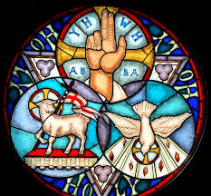
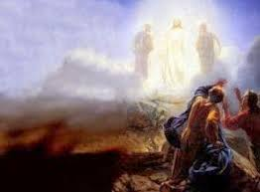
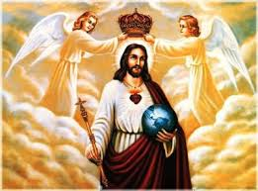
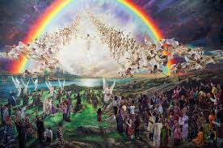
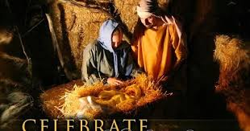
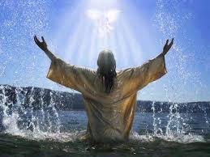
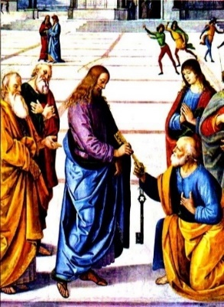
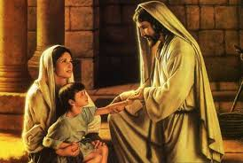
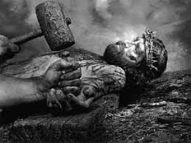
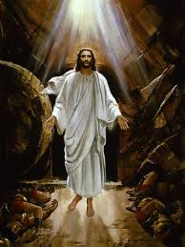
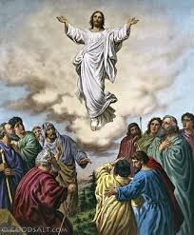
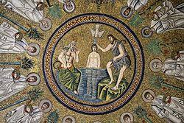
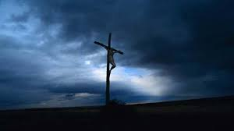
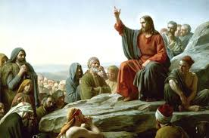
KEADAAN YESUS KRISTUS
Drs. Roedy Silitonga, M.A.,M.Th.

Slide 2
KEHINAAN KRISTUS
Keadaan ialah posisi atau status kehidupan seseorang. Kondisi ialah cara keberadaan seseorang dalam keadaannya. Kristus dalam keadaan hina karena berada di bawah hukum Tuhan dan tuntutan keadilan Allah. Kehinaan dan kemuliaan Kristus bukan hanya pada natur manusia, tetapi juga dalam pribadi-Nya sebagai Pengantara (Yoh.17:5; 2Kor.8:9; Gal.4:4-5; Flp.2:6-11).
Dalam Kenosis, yang tak terbatas mau rela menjadi terbatas; Pencipta mengambil rupa sebagai ciptaan. Anak Allah masuk ke dalam kesementaraan yang dicipta-Nya.
Seumur hidup di bumi ini, Kristus menjalankan misi-Nya dalam rupa manusia yang terbatas dan bergaul dengan orang-orang berdosa.
Penderitaan Kristus dijalani dengan penuh kerelaan dan kesungguhan. Tidak ada tempat meletakkan kepala-Nya dan tidak ada orang yang cukup mengerti mengenai penderitaan-Nya.
Dalam Tapeinosis, Kristus menjalankan misi-Nya. Subyek tuntutan Hukum Taurat dan kutukannya atas segala pelimpahan dosa manusia.
Kristus lahir di sebuah kandang hewan milik orang; Dia dikejar-kejar oleh Herodes untuk dibunuh sewaktu masih kanak-kanak; Dia tinggal di negeri Mesir dan tidak dibesarkan di daerah kelahiran-Nya; Dia sampai umur tiga puluhan hidup menjadi anak tukang kayu dan hidup sederhana; bahkan Dia mati bersama para penjahat dan dikuburkan di kuburan orang lain.

Slide 3
KEHINAAN KRISTUS
Inkarnasi dan Kelahiran Kristus (Yoh. 1:14; Flp. 2:6-7; Gal. 4:4)
Subyek inkarnasi ialah Allah, Pencipta semesta alam dan segala mahluk hidup.
Alasan adanya inkarnasi karena manusia telah jatuh dalam dosa. Allah merencanakan keselamatan. Keselamatan tidak mungkin berasal dari manusia. Keselamatan kekal hanya berasal dari Allah; Anak Allah menjalankan misi-Nya melalui inkarnasi.
Perubahan Logos dalam sejarah, dimana Anak Allah mengenakan natur manusia tanpa mengurangi natur Ilahi-Nya. Kemanusiaan Anak Allah ditambahkan dalam Pribadi-Nya sehingga Dia mengalami kehidupan manusiawi. Hanya saja Kristus tidak berbuat dosa sama sekali.
Kristus menjadi manusia secara alamiah di dalam kehamilan dan kelahiran yang supranatural melalui perawan Maria. Kristus berada dalam kandungan perawan Maria dalam naungan Roh Kudus. Maria tetap perawan sampai melahirkan Yesus secara ajaib di sebuah kandang hewan. Yesus dibaringkan di palungan dan dibesarkan dalam keluarga sederhana.
Penderitaan Sang Juruselamat
Menderita sebagai hamba, lahir di kandang binatang di Betlehem dalam keluarga sederhana (Luk.2).
Penderitaan jasmani dan jiwa (Luk.2:22-40; Gal.4:5).
Penderitaan berasal dari pelbagai sebab.
Penderitaan bersifat unik.
Penderitaan dalam pencobaan (Mat.4:1-11)

Slide 4
KEHINAAN KRISTUS
Kematian Sang Juruselamat (Yoh. 14:6)
Derajat kematian Kristus dari sudut keadilan hukum Allah dan keterpisahan-Nya dengan BAPA dan Roh Kudus. Kristus taat sampai mati di atas kayu salib karena kasih-Nya.
Sifat yuridstik kematian Kristus yang tidak ditolak dan memiliki nilai kekekalan serta satu kali untuk menyelesaikan murka Allah (Mat.26:68; Luk.23:37)
Penguburan Sang Juruselamat (Rm.6:1-6; Kis.2:27-31; 13:34-35). Kristus dikuburkan di kuburan orang lain, bukan di kuburan keluarganya. Ketika dikuburkan, Kristus dibaringkan di atas batu, di cap stempel kerajaan Romawi, dan bahkan pasukan serdadu Romawi menjaga kuburan itu.
Juruselamat turun ke dalam kerajaan maut (Hades)
Kristus menegaskan kematian-Nya melalui pemberitahuan-Nya kepada para rasul-Nya sebanyak empat kali.
Kristus bukan secara harafiah pergi ke neraka karena Alkitab tidak pernah menuliskannya (Ef. 4:8-10; 1Ptr.3:18, 19; 1Ptr.4:4-6).
Kristus memproklamasikan kemenangan-Nya bagi orang percaya

Slide 5
IMPLIKASI KEHINAAN KRISTUS
Di antara semua bangsa di dunia ini, kita menjumpai suatu pemahaman tentang dosa dan penderitaan, dan semuanya merasakan kebutuhan dan pengharapan akan penebusan. Hanya melalui jalan kehinaan, penebusan bangsa-bangsa dapat mengalami penebusan Kristus.
Manusia sejak awal memiliki beberapa pengetahuan tentang Allah dan diminta, entah oleh rasa bersalah atau oleh rasa syukur, untuk membawa pengorbanan. Manusia diciptakan menurut gambar Allah dengan kondisi pengetahuan, kebenaran, dan kekudusan yang sejati. Dan manusia pun adalah nabi, imam, dan raja, dan karena itu dipanggil untuk memuliakan nama Tuhan, untuk menguduskan dirinya dengan semua yang Dia kehendaki kepada Allah, dan untuk mengatur dan mengarahkan segala sesuatu sesuai dengan kehendak Allah. Pada hari Sabat ia diberi hari istimewa untuk melayani Allah dan untuk itu membutuhkan bentuk ibadah tertentu.
Menurut Perjanjian Baru semua kesaksian hukum yang berbeda ini dan para nabi berujung pada Kristus. Keseluruhan Perjanjian Lama pada dasarnya dipenuhi di dalam Dia. Di dalam Dia semua janji Allah adalah ya dan amin (Rm.15:8; 2Kor.1:20). Dia adalah Mesias sejati, raja dari keturunan Daud (Mat.2:2; 21: 5; 27: 11,37; Luk.1:32; dll.); nabi yang memberitakan kabar baik kepada orang miskin (Luk.4:17); imam yang menurut surat kepada orang Ibrani, di dalam jabatan, jabatan, pengangkatan, pengorbanan, dan tempat kudus-Nya jauh melebihi imamat Perjanjian Lama.

Slide 6
PENGERTIAN AWAL KEMULIAAN KRISTUS
Subyek dan natur dari kemuliaan ialah Kristus, telah mati dan bangkit. Kemuliaan natur Ilahi Kristus tidak dibutuhkan karena Dia adalah Anak Allah yang mulia. Kristus layak menerima kemuliaan dalam natur manusia-Nya karena Dia telah menanggung hukuman dan murka dari Allah, Pengantara bagi orang berdosa, dan dimahkotai hormat dan kemuliaan.
Kemuliaan Kristus dinyatakan Alkitab dan diterima akal (Flp. 2:9-11; Mrk. 16:19; Luk. 24:26; Yoh. 7:39; Kis. 2:33; Rm. 8:17). Tiga sisi keadaan kemuliaan Kristus. (a) Kristus menggenapi tuntutan hukum; (b) Kristus adalah teladan hidup yang dikenal semua orang; (c) Kristus menyelesaikan tugas-Nya di depan orang banyak.
Keadaan kemuliaan Kristus menurut Teologi Modern ialah menolak keadaan Kristus dan menyingkirkan semua hal yang supranatural dari dalam diri dan kehidupan Sang Juruselamat.

Slide 7
KEMULIAAN KRISTUS
Kemuliaan Kristus bersifat kekal dan tidak pernah berubah (Yoh. 17:3). Kemuliaan Kristus dalam natur Ilahi-Nya ada pada Diri-Nya; sedangkan kemuliaan-Nya dalam natur manusia diawali dari penderitaan-Nya dan kematian-Nya di atas kayu salib (Luk. 22:23-24).
Kebangkitan Kristus dalam natur manusia dan bukan penciptaan kembali. Alkitab menolak teori kebangkitan duniawi seperti teori bohong, teori pingsan, teori visi, teori mistik, dll.
Kenaikan Kristus ke sorga, sekalipun penjelasan Alkitab tentang kenaikan-Nya tidak sedetail kelahiran-Nya.
Kristus duduk di sebalah kanan Bapa. (a) pemenang atas dosa, maut dan Iblis; (b) pendoa syafaat bagi gereja-Nya; (c) pembela yang kekal bagi umat-Nya; (d) Hakim yang menghakimi semua manusia di akhir zaman; (e) Juruselamat kekal bagi umat pilihan
Kedatangan Kristus secara jasmaniah seperti yang difirmankan-Nya kepada sebelas rasul-Nya

Slide 8
TINGKAT KEMULIAAN KRISTUS DALAM KEBANGKITAN-NYA
Natur Kebangkitan (i) fakta Yesus hidup kembali (1Kor.15:20; Kol.1:8; Why.1:5); (ii) tubuh dan jiwa diperbaharui dalam keadaan kekuatan dan kesempurnaan (1Kor.15:42-44); (iii) tubuh Yesus telah mengalami perubahan yang luar biasa sehingga sulit dikenali orang lain (Luk.24:31,36; Yoh.20:13, 19).
Kebangkitan mempunyai tiga arti (i) musuh yang terakhir telah dikalahkan; (ii) kebangkitan Kristus melambangkan kebangkitan umat-Nya yang akan menerima berkat; (iii) kebangkitan terkait dengan pembenaran, kelahiran kembali dan kebangkitan akhir mereka (Rm.4:25; 5:10; Ef.1:20).
Pencipta Kebangkitan itu bangkit sendiri dari kematian-Nya melalui kekuatan-Nya sendiri (Yoh.11:25). Karya Kebangkitan itu adalah karya Allah Tritunggal (KPR 2:24, 32; 3:26; 5:30; 1Kor.6:14; Ef.1:20; Rm.6:4; Gal.1:1; 1Ptr.1:3; Rm.8:11).
Doktrin kelahiran kembali yang dikaitkan dengan kebangkitan yang bersifat supranatural dan mujizat.
Usaha-usaha untuk menjelaskan kenyataan tidak adanya kebangkitan (i) teori kebongongan, para murid mengatakan Yesus bangkit setelah dicuri. Teori tidak dapat menjawab adanya saksi mata sebanyak lima ratus orang; (ii) teori pingsan, Yesus tidak mati tetapi pingsan. Teori ini tidak dapat menjawab mengenai kuburan yang ditutup batu dan dijaga ketat oleh tentara Romawi; (iii) teori visi, para murid mengharapkan kebangkitan dan menerima penglihatan kebangkitan Kristus; (iv) teori mistik.
Isi doktrinal kebangkitan, kebangkitan Yesus Kristus merupakan fakta historis, meyakini kebenaran firman Tuhan, Kristus sebagai Kepala Gereja yang ditinggikan dan bangkit, dll.

Slide 9
TINGKAT KEMULIAAN KRISTUS DALAM KENAIKAN-NYA
Kenaikan Kristus ke surga tidak dituliskan Alkitab sejelas kebangkitan-Nya (Luk. 24:50-53; Kis. 1:6-11; Mrk. 16:19).
Natur kenaikan Yesus ke surga. Pengantara dari bumi menuju surga sebagai suatu tempat (i) surga sebagai tempat tinggal dari mahluk ciptaan; (ii) surga dan tempat selalu disebutkan sebagai dua hal yang berhadapan; (iii) surga sebagai sebuah tempat; (iv) surga berada di atas dimana Kristus naik ke surga.
Lutheran menjelaskan bahwa kenaikan ke surga merupakan perubahan keadaan, dimana natur manusiawi Kristus mencapai kesempurnaan dan menjadi maha hadir. Kristus telah menarik diri dari kehadiran-Nya yang dapat dilihat dari dunia
Arti penting doktrinal dari kenaikan ke surga: (i) korban Kristus adalah korban bagi Allah yang dipersembahkan dalam tempat kudus-Nya. BAPA melihat dan menerima karya pengantara Kristus dan mengakui adanya kemuliaan surgawi dalam kerajaan rohani yang universal; (ii) kenaikan Kristus merupakan nubuat bahwa gereja akan mengalami kenaikan ke tempat Kristus berada; (iii) kenaikan Kristus merupakan alat mempersiapkan suatu tempat bagi mereka yang ada di dalam Kristus.

Slide 10
TINGKAT KEMULIAAN KRISTUS, DUDUK DI SEBELAH KANAN BAPA
Adanya bukti Alkitab (Mat. 26: 64; Kis. 2:33-36; 5:31; Ibr. 10:12). Dalam hal ini bukan hanya duduk di sebelah Bapa, tetapi juga berada dan berdiri untuk menunjukkan bahwa Ia adalah Raja semesta alam (Rm.8:34; 1 Ptr.3:22; KPR 7:56).
Arti penting keadaan di sebelah kanan BAPA (Mzm. 110:1; 1 Ptr. 3:22; Kis. 7:56). Duduk di sebelah kanan Bapa merupakan tanda kemuliaan dan menunjukkan kerjasama dalam pemerintahan dalam Kerajaan Allah. Dan keadaan dan hidup Kristus adalah terus menerus merupakan hidup yang penuh aktivitas bahwa kemuliaan-Nya bersifat pemerintahan.
Pekerjaan Kristus pada saat duduk di sebelah kanan BAPA (i) sebagai Raja, yang memerintah dan melindungi gereja-Nya; (ii) sebagai Imam Besar untuk selama-lamanya menurut peraturan Melkisedek; (iii) sebagai Nabi, melanjutkan karya kenabian-Nya melalui Roh Kudus-Nya (Yoh. 14:26; 16:7-15).

Slide 11
TINGKAT KEMULIAAN KRISTUS, KEDATANGAN-NYA KEDUA KALI
Kedatangan Kristus secara jasmani untuk menghakimi orang yang hidup dan yang mati sebagai suatu hak prerogative khusus sebagai Pengantara (Yoh.5:22-27)
Kedatangan Kristus menunjukkan kehadiran-Nya kembali di bumi secara fisik, bukan lagi hanya dinyatakan dengan dicurahkan-Nya Roh Kudus untuk meneruskan karya penebusan bagi umat pilihan-Nya sepanjang zaman. Namun kedatangan Kristus sungguh-sungguh nyata pada akhir sejarah dunia ini.
Tujuan kedatangan Kristus adalah menghakimi dunia dan menyempurnakan keselamatan umat-Nya. Manusia dan malaikat, yang hidup dan yang mati, akan tampil di hadapan-Nya untuk dihakimi menurut catatan yang dimiliki-Nya tentang mereka (Mat.24:3-,32; 25:31, 32).
Kedatangan Kristus menetapkan secara kekal kerajaan etis di atas bumi dan langit yang baru secara sempurna.

Slide 12
IMPLIKASI KEMULIAAN KRISTUS
Gereja sepanjang zaman menanti kedatangan kedua dan tekun melaksanakan mandat Allah sesuai dengan kehendak-Nya.
Kita sungguh-sungguh memuliakan dan menyembah Tuhan Yesus Kristus, sebagai Anak Allah yang Tunggal dan berjuang memberitakan kuasa kebangkitan-Nya, kenaikan-Nya, keberadaan-Nya di sorga dimana Ia duduk di sebelakah kanan Bapa, serta kedatangan-Nya kedua kali.
Kita berjuang dan sungguh-sungguh taat memberitakan Injil ke seluruh dunia dan menyampaikan kabar baik bahwa hanya Yesus Kristus satu-satunya Juruselamat dan Pengantara antara Allah dan manusia.

Slide 13
SUMBER BUKU
Buku Wajib
Herman Bavinck, Dogmatika Reformed – Jilid 3: Dosa dan Keselamatan di dalam Kristus, terjemahan Ichwei G. Indra dan Irwan Tjulianto (Surabaya: Momentum, 2016), Bag.II, Bab 7-8, hlm.397-604
Louis Berkhof, Teologi Sistematika: Doktrin Manusia (Surabaya: Momentum, 2012), Bag.2, Bab 1-2, hlm.67-122; Bag.3, Bab 3, hlm.147-160.
Millard J. Erickson, Teologi Kristen Volume 2 (Malang: Gandum Mas, 20030), Bag.7, Bab 35, hlm.393-422.
Wayne G. Grudem, Systematic Theology: An Introduction To Biblical Doctrine (Downers Grove, Illinois: InterVarsity Press,1994), Ch. 27-28, p.492-543.

